Slide 1
두산베어스 페이지
2020 . 01 . 14 ( Tue )
화면구현

Slide 2
INDEX
Chapter1. 주제 및 설명
Chapter2. 메뉴구조도
Chapter3. 컨텐츠 설명
Chapter4. 레이아웃
Chapter6. 중요 HTML 코드
Chapter7. 중요 CSS 코드
Chapter8. 화면캡쳐

Slide 3

Chapter1 주제 및 설명
■ 프로야구팀 두산베어스의 정보를 소개하는 웹페이지
- 공식 홈페이지를 기반으로 하여 여러가지 소식 및 컨텐츠 제공

Slide 4
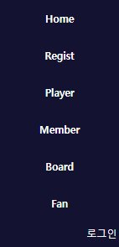

Chapter2/3 메뉴구조도/컨텐츠 설명
■ Home
두산베어스의 새로운 소식 및 영상 등
■ Regist
-Player : 선수 등록
-Member : 일반회원 가입
■ Player
선수 목록
■ Member
회원 정보 확인 및 수정
■ Board
두산베어스 공식 홈페이지
> 공지사항 게시판으로 이동
■ Fan
팬 페이지로 이동 (01/03 작업 페이지)

Slide 5
Chapter4-1 Home
<PC 화면>
헤더
◆ 헤더 : 타이틀 / 오디오 /
팬 페이지 이동링크
◆ 내비게이션 : 홈 / 등록 / 조회 /
공지 게시판 / 팬 페이지 이동
◆ 본문
- 섹션 1 : 시즌 우승 이미지
- 섹션 2 : 공식 유튜브 하이라이트 영상
- 섹션 3 : 구단 프로모션 or 광고
- 섹션 4 : 이벤트 / 보도자료 등 소식
◆ 배너 : 로그인 / 신인 소개 / SNS 링크
◆ 푸터 : 저작권 문구
내비게이션
본문
섹션1
섹션2
배너
섹션3
섹션4
푸터 (카피라이트)

Slide 6
<스마트폰 화면>
Chapter4-2 등록화면
헤더
<PC 화면>
내비게이션
헤더
본문
◆ 본문
☞ 선수 가입
- 선수단 소속된
선수만 가입
☞ 일반회원 가입
- 선수단이 아닌
일반 회원 가입
내비게이션
푸터 (카피라이트)
푸터 (카피라이트)

Slide 7
Chapter4-3 조회화면
<스마트폰 화면>
헤더
<PC 화면>
내비게이션
헤더
본문
내비게이션
배너
◆ 본문
- 선수 목록 조회
- 일반 멤버 정보
확인 / 수정
배너
푸터 (카피라이트)
푸터 (카피라이트)

Slide 8
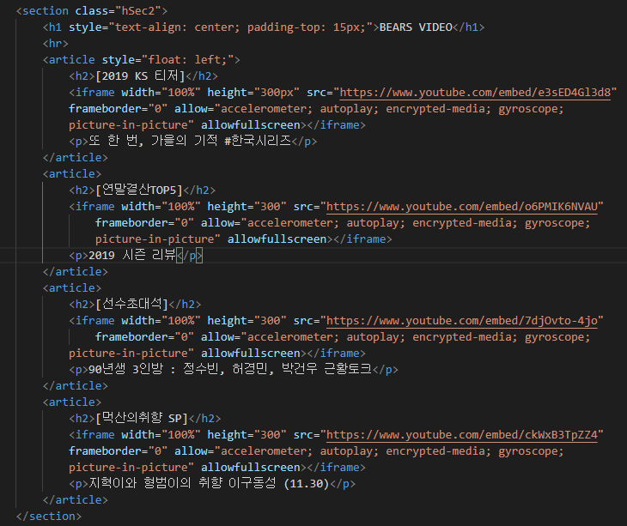
Chapter5 중요 HTML 코드 - 1 - 홈
1. youtube
홈 화면
+ 조회화면 배너

Slide 9
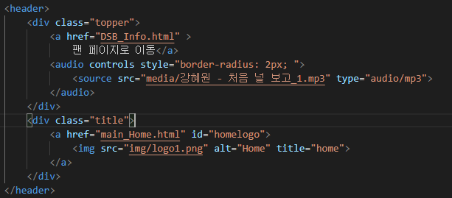

Chapter5 중요 HTML 코드 - 2 - 홈
2. 미디어 삽입 (오디오 파일)
3. 맨 위로

Slide 10
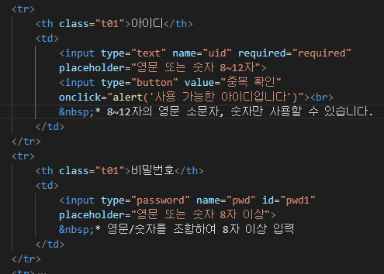
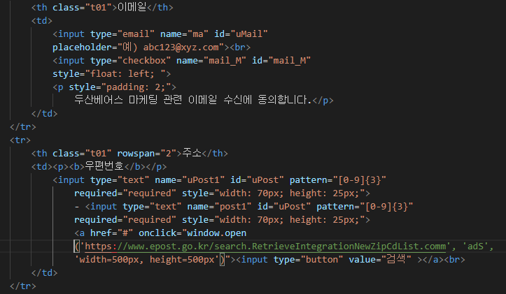
Chapter5 중요 HTML 코드 - 3 - 등록화면
4. Form
- 선수 등록 / 일반회원가입
- 일반회원 조회
3. 맨 위로

Slide 11
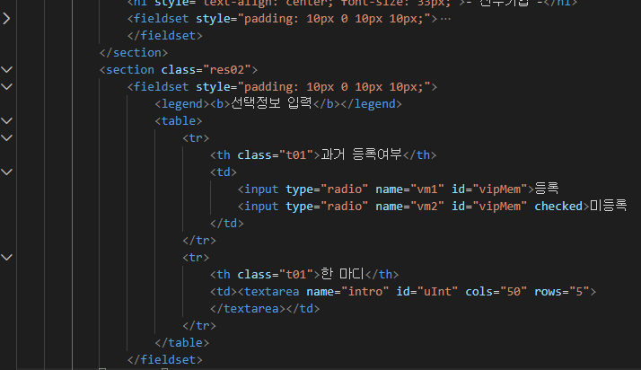
Chapter5 중요 HTML 코드 - 4 - 등록화면
4-2. Fieldset + legend
- 선수 등록 / 일반회원가입
- 일반회원 조회

Slide 12
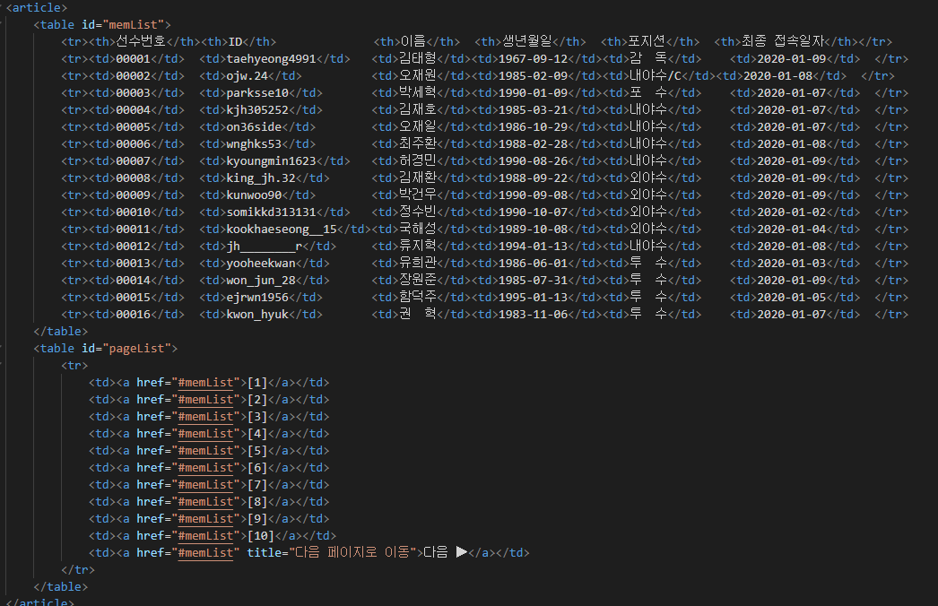
Chapter5 중요 HTML 코드 - 5 - 조회화면
5. 테이블 - 선수목록 및 페이지 목록

Slide 13
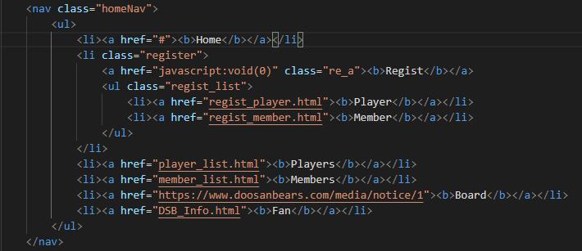
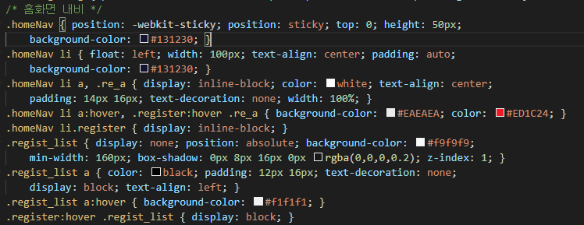
Chapter6 중요 CSS 코드 - 메인
1. 드롭다운 내비게이션 / sticky - 홈

Slide 14
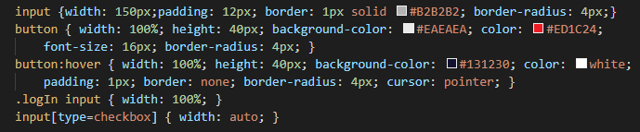
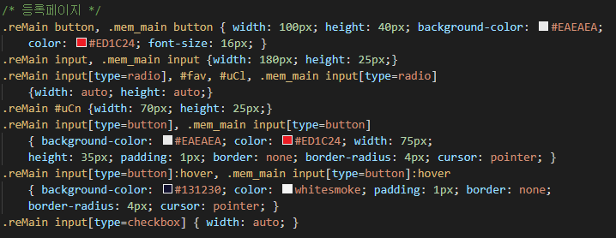
Chapter6 중요 CSS 코드 - 등록 / 조회
2. 입력 폼 - 버튼 / 인풋
- 선수 등록 / 일반회원가입
- 일반회원 조회

Slide 15
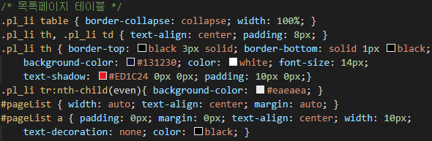
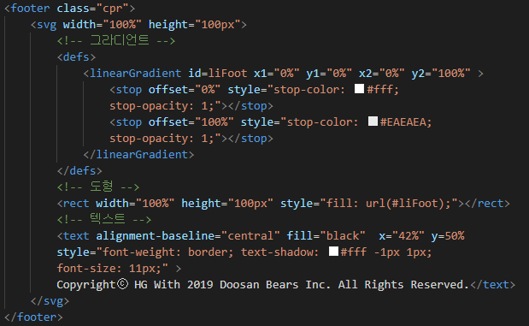
Chapter6 중요 CSS 코드
3. 테이블
- 선수 목록
4. 그라디언트
- footer

Slide 16
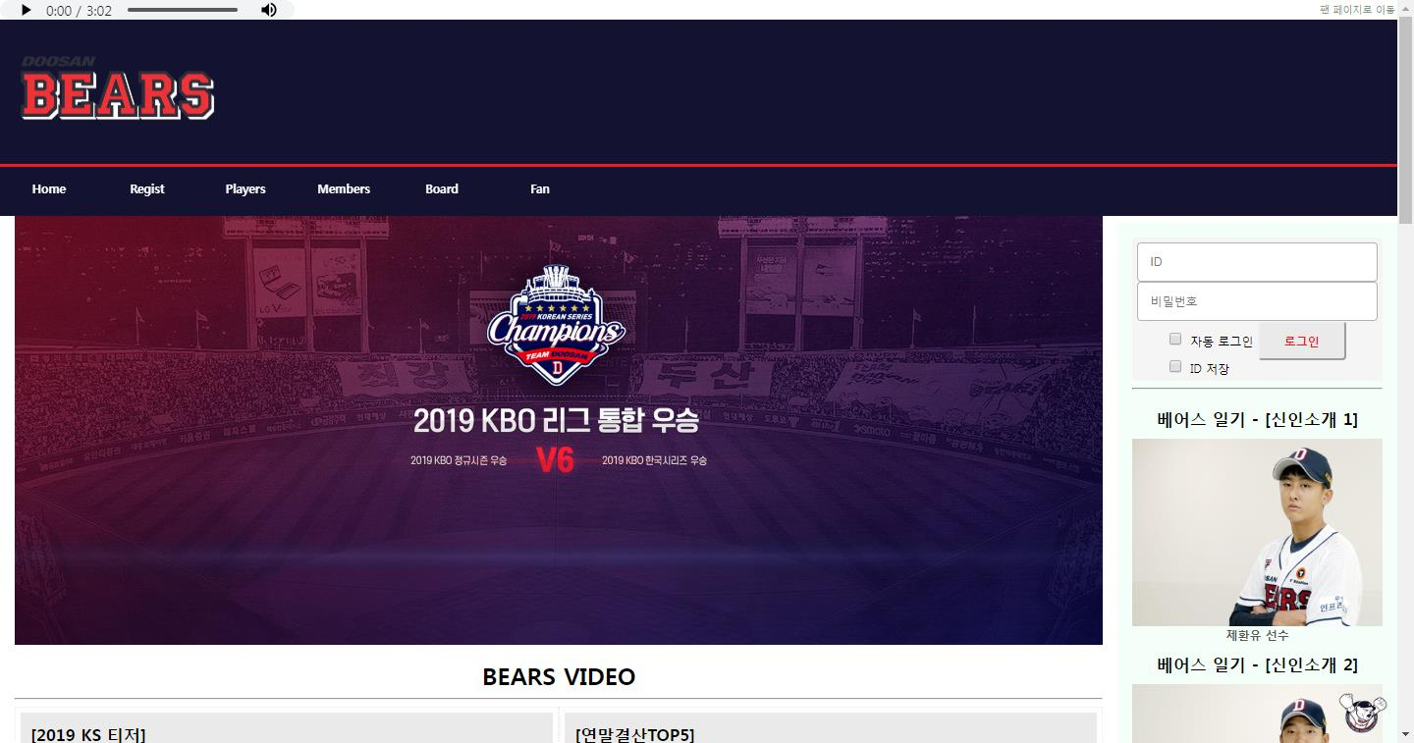
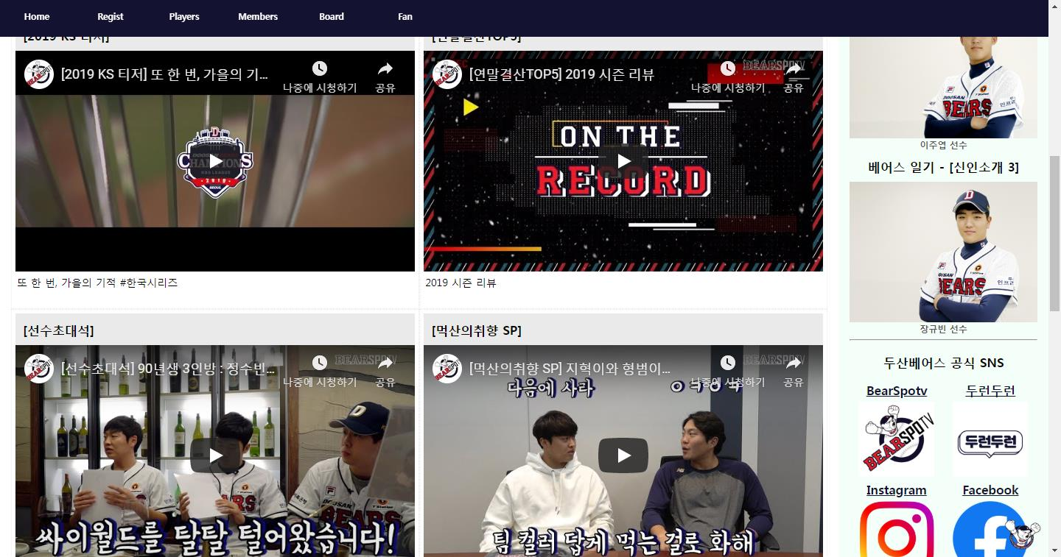
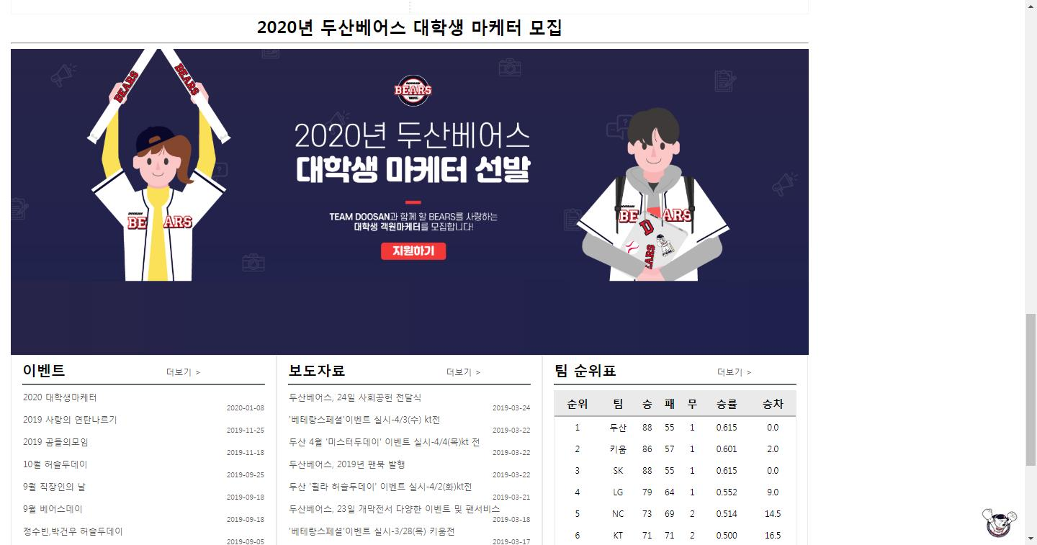
Chapter8 화면캡쳐 - Home

Slide 17
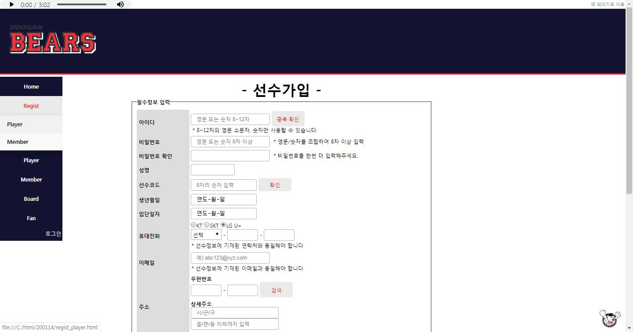
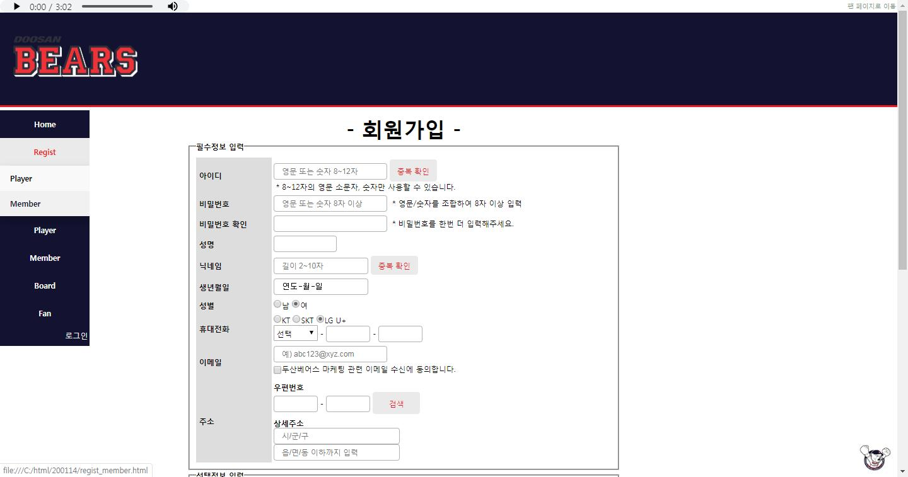
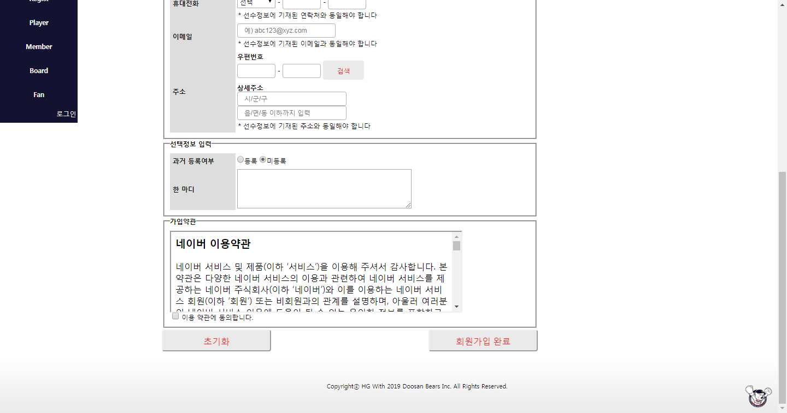
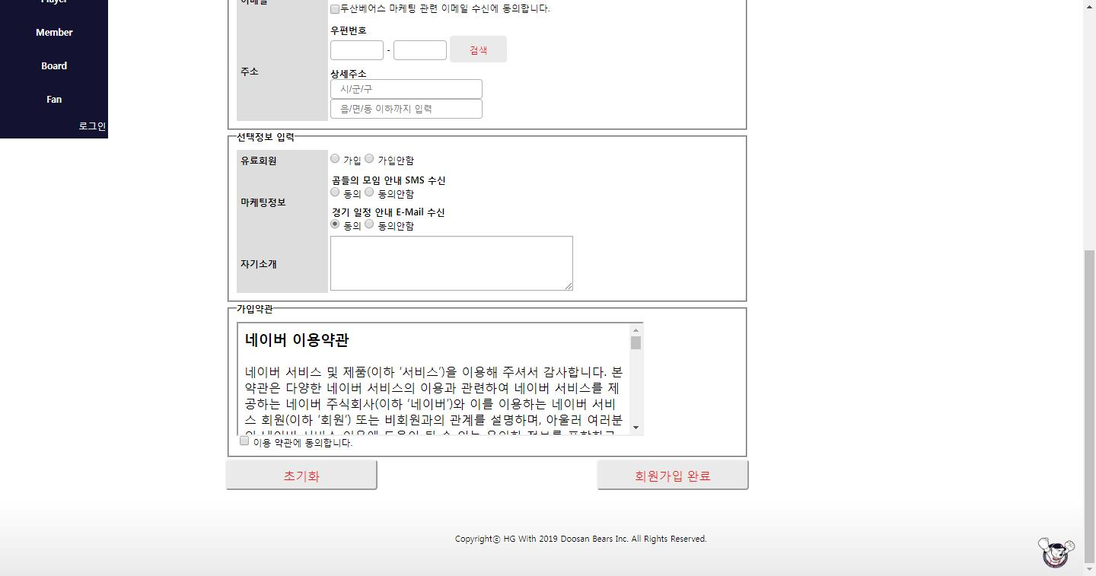
Chapter8 화면캡쳐 - Regist

Slide 18
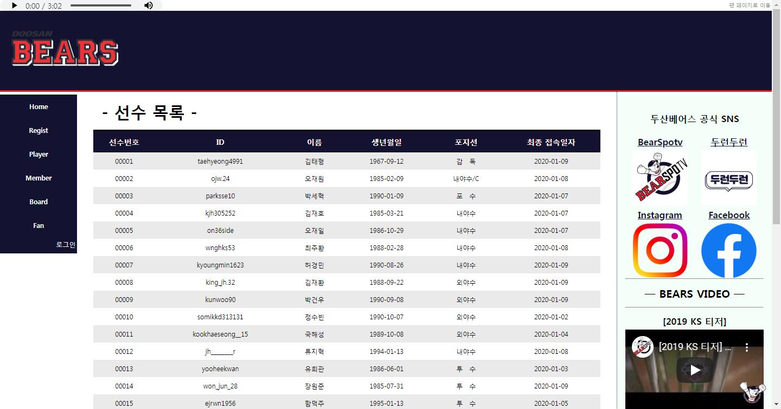
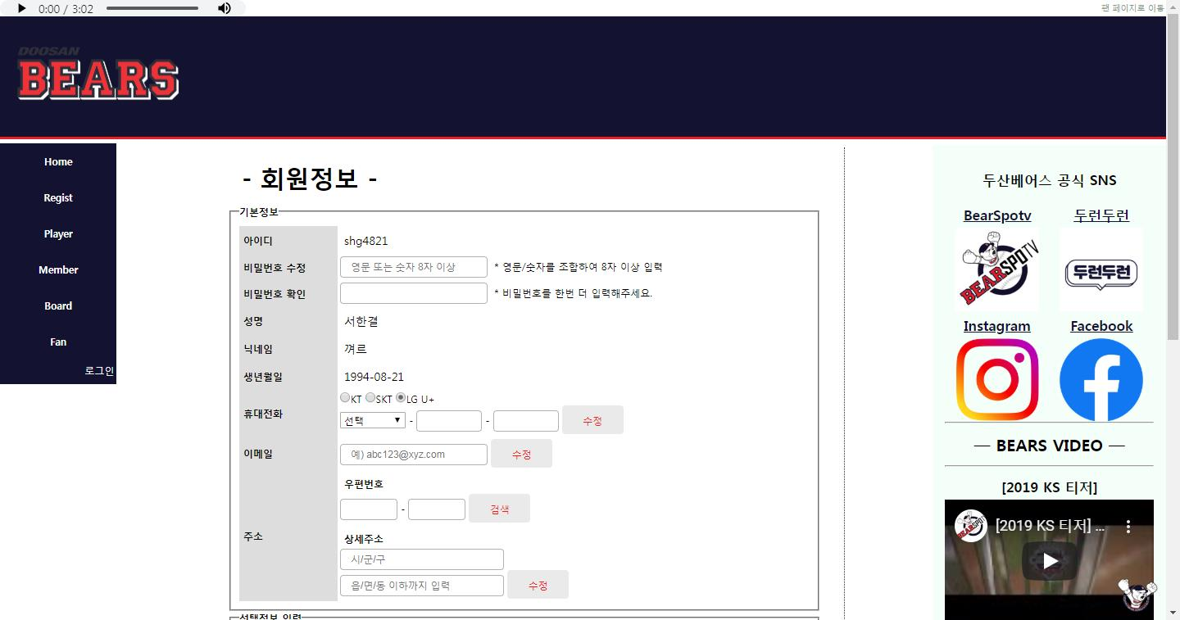
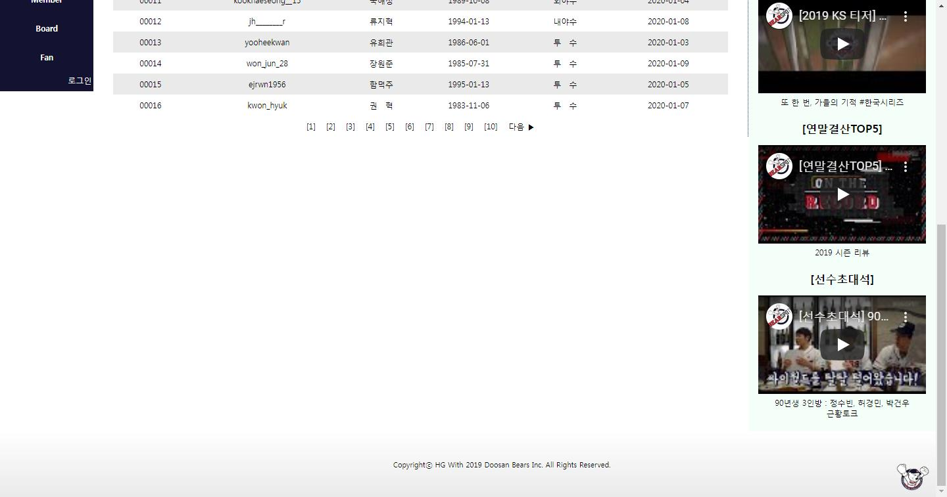
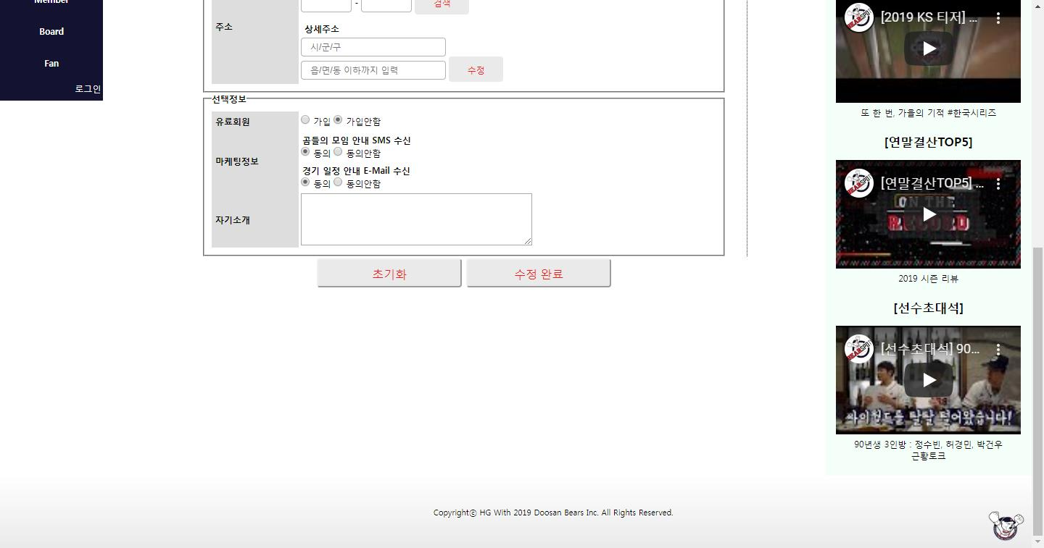
Chapter8 화면캡쳐 - Player & Memeber

Slide 19
THANK YOU!

